Slide 1


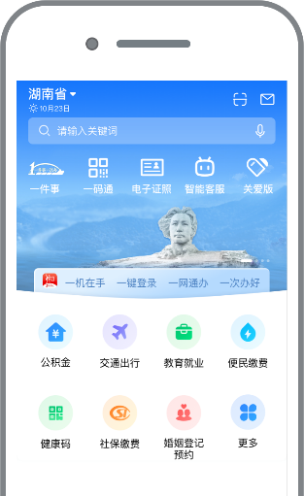
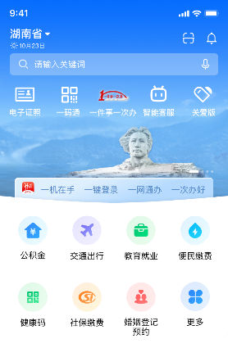
“湘易办”超级移动端介绍
省政务管理服务局
建行湖南省分行
2022年11月

Slide 2




目 录
01
02
03
04
总体定位
建设目标
功能布局
实施计划

Slide 3
01
总体定位
湖南省“湘易办”超级移动端

Slide 4



打造“一个”总入口
集聚整合省直部门和市州现有政务服务移动端，打造成为我省企业群众公务人员“掌上办事”的总入口
服务“三类”主体
个人
企业
公务员
满足群众办事和生活需求，提供“衣食住行、生老病死、安居乐业”全生命周期的个人服务。
满足企业“开公司、办业务、找政策、提诉求、查信用、招人才、融资金、拓商机”全生命周期的惠企服务。
满足公务人员办文办会办事需求，实现领导“随时看数、随行指挥、随即决策”，实现机关内部运行“一件事一次办”。
实现“四个一”总目标
企业群众只要下载1个APP、使用1个APP，即可共享全省政务服务，实现
“一机在手、一键登录、一网通办、一次办好”

Slide 5
02
建设目标
湖南省“湘易办”超级移动端

Slide 6
“
充分借鉴“粤省事”“赣服通”“随申办”“浙里办”等先进经验，突出湖南特色，建设全省统一政务服务移动端“湘易办”，推动各级各部门移动服务应用和移动端融合集成，实现办理事项和服务应用多渠道的统一管理、同源发布，形成以“湘易办”为枢纽的全省移动服务体系，全面提升一体化移动服务能力，实现服务事项从“掌上可办”向“掌上好办”“掌上易办”转变。
”
到2022年底
到2023年底
融合贯通市州和省直部门已建政务服务移动端，初步建成运行“湘易办”公众版和政务版APP，公众版微信小程序和支付宝小程序等，推进企业群众高频服务事项、机关内部共性应用及特色应用上线运行，实现各级移动政务服务应用标准统一、整体联动、业务协同、特色初显。
全面建成以“湘易办”为枢纽的全省移动端服务体系，多渠道综合服务能力显著增强，运营保障机制完善健全，全省一体化移动政务服务水平走在全国前列；“湘易办”上线服务事项超过10000项，集成电子证照种类200项，用户数突破3000万，月均活跃度超过20%。

Slide 7
03
功能布局
湖南省“湘易办”超级移动端

Slide 8
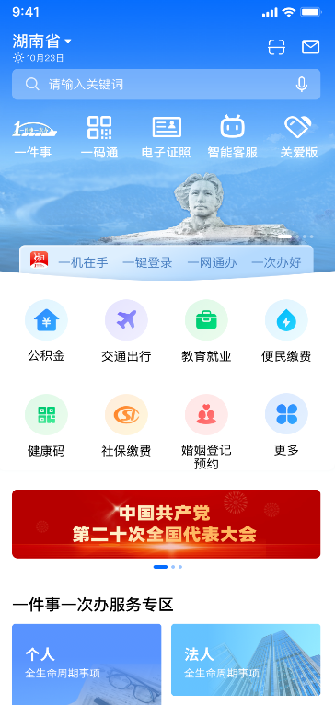
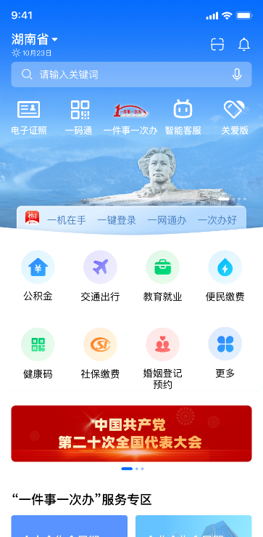
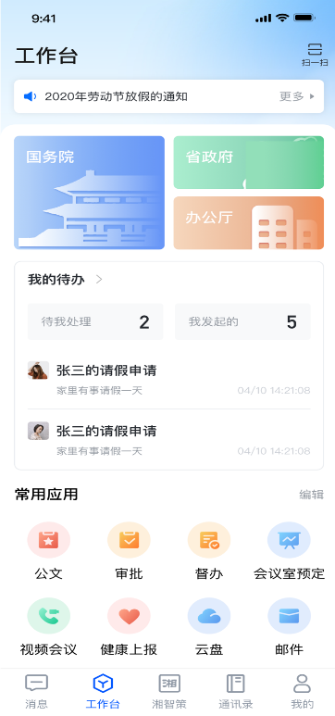




“湘易办”超级移动端
公众版
政务版
打造一个品牌、强化顶层规划、注重分层衔接
基于统一认证和数据融通，前端互相唤醒、协同联动，后台互联互通、互为支撑

Slide 9


“湘易办”公众版 —— 页面布局
首 页
资 讯
基础功能
热门服务
高频主题
资讯轮播图
主题导航栏
特色专区
互动服务
场景服务
省委省政府中心工作
服 务
我 的
政务服务
惠企服务
生活服务
个人/企业信息
我的证照
我的办件
个人/企业数字空间
其他功能
“主菜单”案例

Slide 10


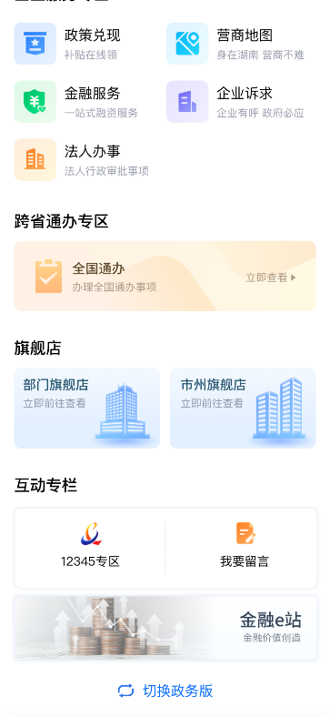
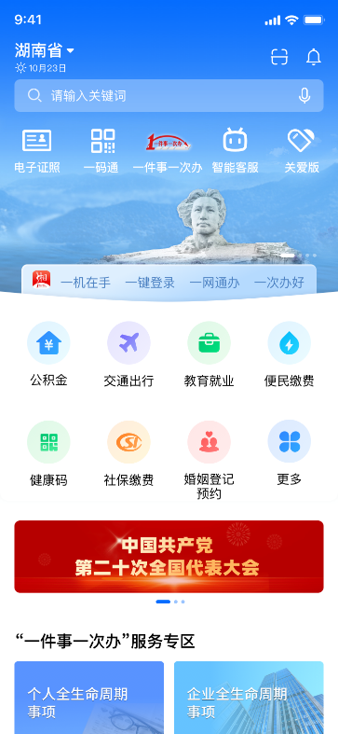
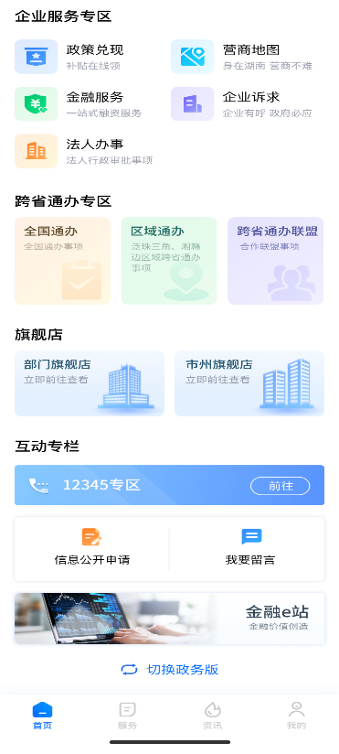

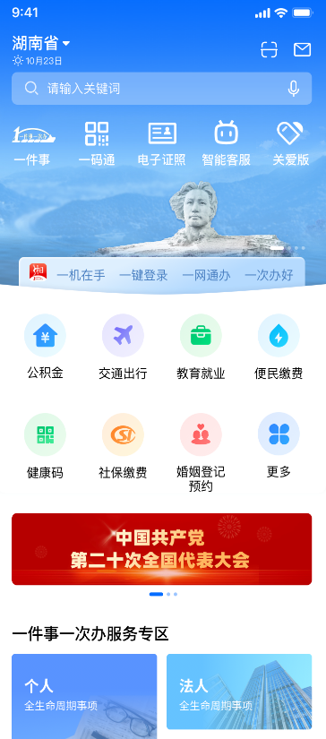
“湘易办”公众版 —— 首页
服务聚焦，突出特色，满足常用需求
基础功能
热门服务
高频主题
在首页置顶位置设置“定位、统一搜索、扫一扫、消息中心、日期天气”功能。
设置“一件事、一码通、电子证照、智能客服”四个功能。
涵盖社保、公积金、就医、交通出行、教育就业、便民缴费、景点预约功能。
特色专区
互动服务
场景服务
设置“一件事一次办专区、企业服务专区、跨省通办专区、部门市州旗舰店”模块。
关爱版。
12345专栏，我要留言。

Slide 11

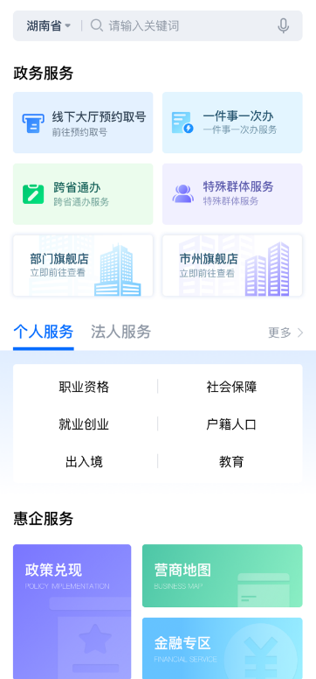
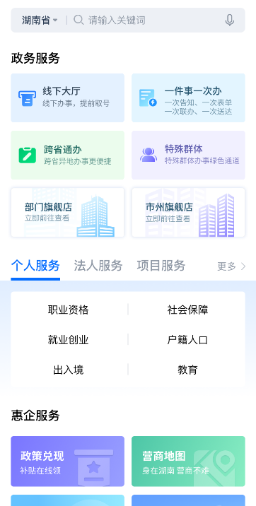




“湘易办”公众版 —— 服务
全量展示，满足所有服务需求
政务服务区域包括“预约取号、一件事一次办、部门/市州旗舰店、个人/法人/项目服务”。系统性融合了热门主题、部门市州旗舰店、政务服务事项，既与首页重点服务内容联动呼应，又为用户提供全量、丰富的事项入口。
政务
服务
惠企
服务
聚焦利企惠企，优化营商环境，设置“惠企服务”栏目。
为满足企业群众缴费、出行、住宿、购物等生活需求，设置生活服务板块。在服务页面生活服务栏目内容设置“便民缴费、交通出行、找银行”模块，为企业群众提供丰富的生活服务。
生活
服务

Slide 12

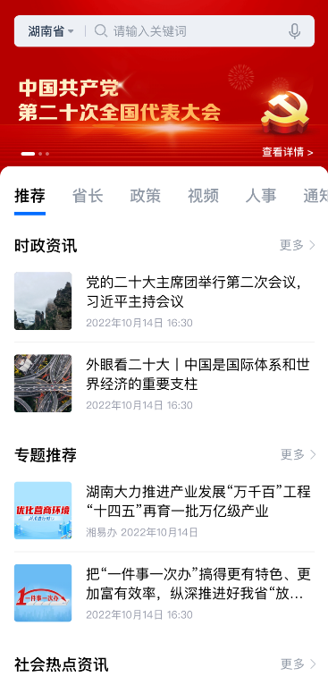


“湘易办”公众版 —— 资讯
聚焦中心工作，增强用户粘性
资讯
轮播图
资讯轮播图栏目集中呈现党中央国务院重大决策部署以及重要时政资讯，服务中心工作
导航栏主要对接湖南省人民政府门户网站重要内容，设置栏目如“推荐、要闻、省政府、政策、人事、专题”。后期运营机制建立后，将扩展呈现人民群众喜闻乐见的短视频等信息。
主题
导航栏

Slide 13
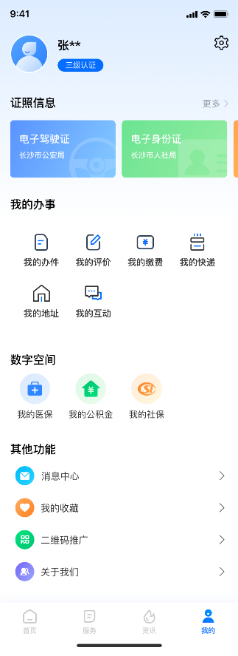
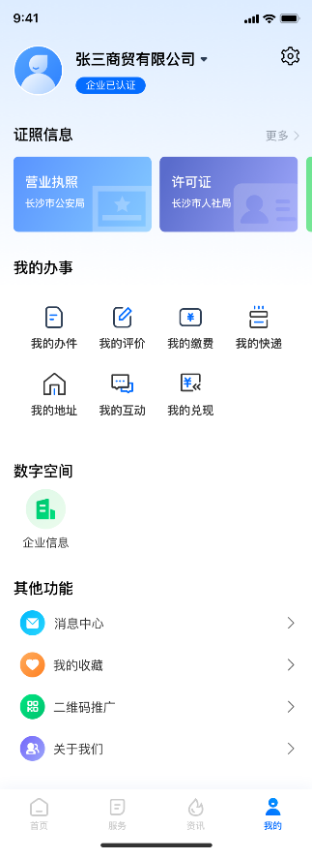
“湘易办”公众版 —— 我的
建立用户数字空间
赋能服务精准推送
个人企业信息
包括系统功能和账号信息两部分。
证照
信息
证照信息栏目以卡片形式展示用户全量电子证照，可显示电子证照的领取状态。
我的
办件
主要包括“我的办事、我的预约、我的评价、我的缴费”功能。
数字
空间
个人数字空间展示我的医保、我的公积金、我的社保信息；企业数字空间展示政策兑现、企业服务等信息。
其它
功能
主要包括“消息中心、我要咨询、我的收藏、更多设置”功能。

Slide 14

“湘易办”公众版特色功能 —— 一件事一次办
围绕个人从出生到身后、企业从准入到退出、项目从签约到竣工三个全生命周期
推出26个主题式、套餐式场景应用，打造“一件事一次办”升级版
时间节点 | 服务场景实现
2022年底 | 新生儿出生、入学、不动产登记、服务特殊群体、退休、企业开办、企业变更、综合纳税、企业注销多图联审、施工许可、联合验收
2023年底 | 办证、就业、婚姻、社保医保、“身后”、企业用工、员工保障、政策兑现、融资服务、招投标、用地审批
2024年底 | 就医、水电气联合报装、经营性项目验收开业
一是、一是、、、
300件“一件事”可查可看可办
推出26个主题式、套餐式场景应用
新生儿入学 出生 入学
不动产登记 就业 婚姻
企业开办 企业变更
企业用工 员工保障
招投标 用地审批
多图联审 施工许可
……
……
……
……
……
……

Slide 15
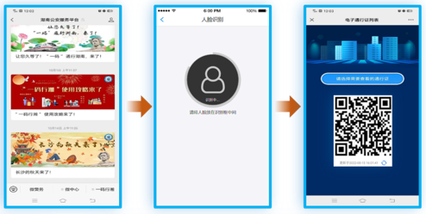
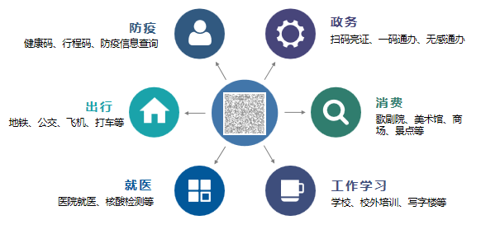

“湘易办”公众版特色功能 —— 一码通
推动各级各部门证、照、卡、码互通融合，扩展公交出行、酒店住宿、疫情防控、政务服务办理等高频服务场景，打造“一码通”服务板块，实现“一码通行”“一码通办”“一码通用”“一码通管”。

Slide 16

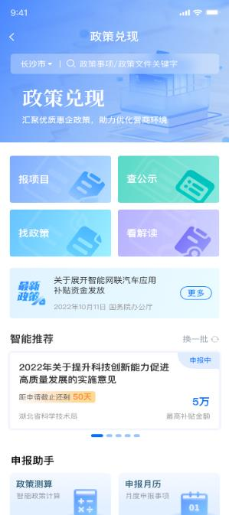
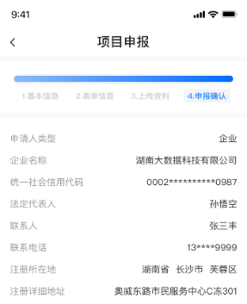
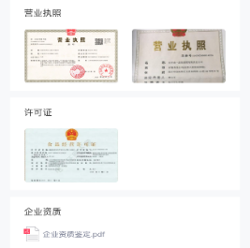

“湘易办”公众版特色功能 —— 政策兑现
打造涉企服务平台和网上政策超市，汇集发布各类惠企政策，实时归集、智能匹配、精准推送，实现各类惠企政策智能化、智慧化“即申即享、免申即享”。
统一平台
提供政策梳理、发布和解读服务及便民惠企补贴申领一站式服务。
全程网办
实现政策发布、事项申报、审核和补贴发放“一张网”。
精准推送
实现个人/企业画像，精准匹配政策。
免申即享
在线填报，智能核验，对接财政或银行支付系统，完成资金拨付。

Slide 17




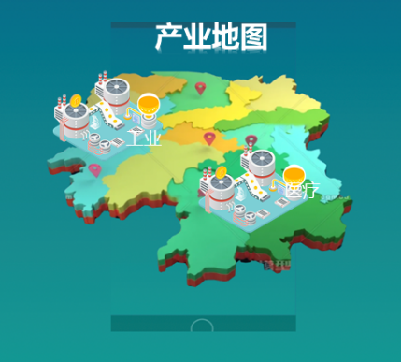
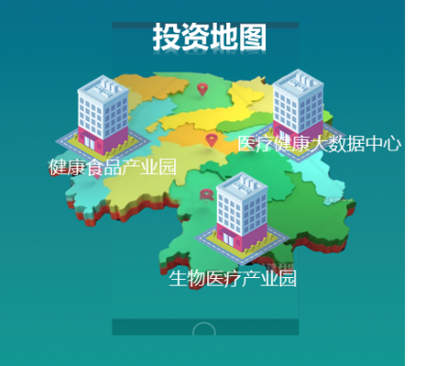
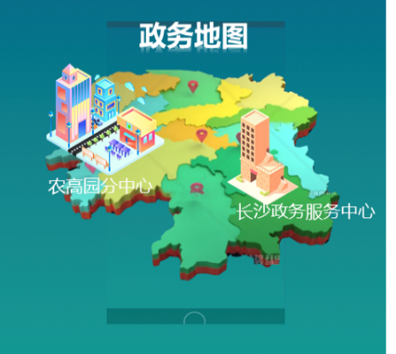
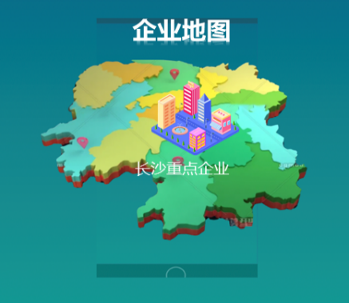
“湘易办”公众版特色功能 —— 营商地图
从产业、投资、服务多个维度归集产业布局、招商项目、企业信息、人才汇集、配套资源、惠企政策等信息，全方位深层次展现湖南一流营商环境，实现企业全生命周期服务一键直达，吸引来湘投资兴业。
产业地图
投资地图
政务地图
企业地图
产业整体分布
增加农业、工业、服务业等
主题分布展示
重点产业园、创新中心等分布
产业园区文字介绍
补贴政策推荐
各市政务服务中心位置分布
重点政策、事项跳转入口
金融企业、互联网企业、进出口贸易企业等点位分布
为企业提供“投资智库、园区项目、惠企政策”

Slide 18

“湘易办”政务版 —— 页面布局
消 息
湘智策
单聊
群聊
文件传输
经济建设
科技创新
位置
图片发送
视频通话
营商环境
疫情防控
通讯录
工作台
组织
搜索
群组
办文
办事
办会
我 的
办公邮件
视频会议
内控管理
个人信息
收藏
系统设置

Slide 19

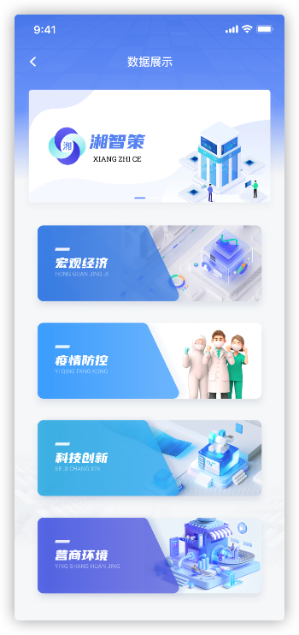
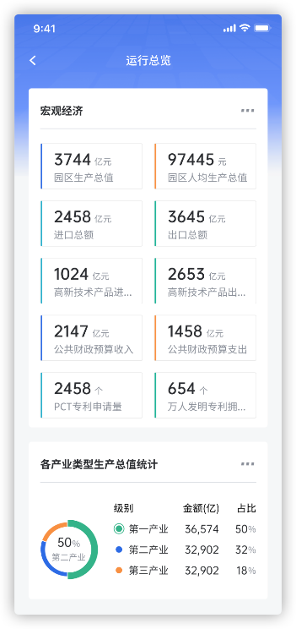
“湘易办”政务版特色功能 —— 湘智策
宏观经济总专题
（三大支撑八项重点）
疫情防控专题
营商环境专题
科技创新专题
全面掌控疫情防控总体趋势，精准实施疫情防控策略。
对全省营商环境情况进行总体评估，营造良好营商氛围。
一手掌控全省科技创新数据，助力打造创新强省。
围绕省委省政府中心工作，设置关键数据指标，集聚信息资源，为领导提供一站式决策支撑，实现领导“随时看数、随即决策、随行指挥”

Slide 20
“湘易办”政务版特色功能—— 内控管理
内控系统是一个方便各级领导“抓工作任务落实”的智能化协同工具。建立了一套“省→市州（厅局）→县→镇→村”的多层级任务分解与流转体系，能实现全省重要任务管控一盘棋，确保领导决策高效精准落实。
目标任务全覆盖、执行过程全留痕
创 建
办理
审批
销号
考核
任务按责任逐级分解，明确责任，明确时间，及时反馈
牵头部门
限时办理
限时审核
上 级布 置任 务
分 解任 务
协办部门1
限时办理
限时审核
信 息汇 总
领 导查 阅
协办部门2
限时办理
限时审核
... ...
... ...
... ...
办理结果反馈上级部门

Slide 21
04
实施计划
湖南省“湘易办”超级移动端

Slide 22
5.1整体计划
10.23
10.31
11.30
12.20
2023.06
标准规范
确定建设内容与
实施方案
系统开发
投产试运行
完成试点单位化学融合，上线统一代办、构建跨省app联盟。
完成标准规范（初稿）
完成系统开发，开始进行集成测试
用户对接方案
移动应用管理平台对接方案
安全规范
事项对接方案
统一搜索接入方案
UI视觉规范
进入系统上线试运行阶段
确定“湘易办”移动端建设的内容、功能，确定实施方案。
通过省市专家论证。
10.27
11.17
12.18
2023.03
资源申请
资源到位
完成测试
省直部门、市州旗舰店服务量质提升，一码通刷码办事、上线运营管理平台支撑持续运营。
提出生产环境部署资源申请
生产服务器资源到位
完成各项测试及投产前准备
生产服务器资源到位

Slide 23

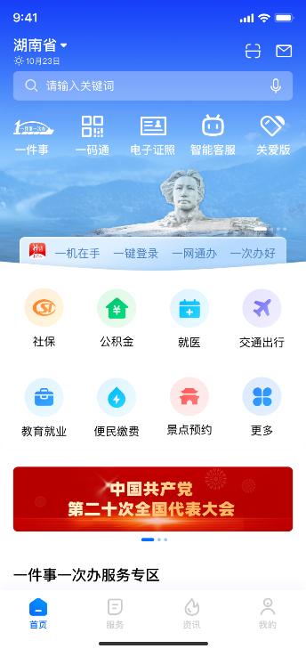
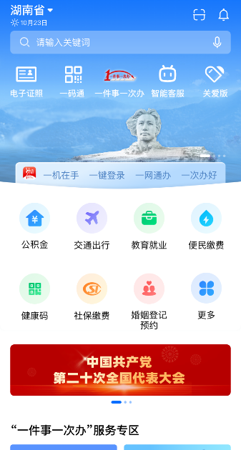
请批评指正
湖南省“湘易办”超级移动端

